Slide 1

용접로봇 자동화
용접로봇팀
김태준, 하현진, 서승훈

Slide 2
2021 CAI Lab Meeting
용접 자동화

Slide 3
목차
이번 주 작업
다음 주 작업

Slide 4
1. 이번 주 작업
1-1. U-Net 논문 분석
- 단어 체크 및 정리 후 분석 진행

Slide 5
1. 이번 주 작업
1-2. Realsense 영상 분석
- 계속해서 움직이면서 진행하는 작업에 필요하다고 생각되는 영상 분석 방식 탐색
→ Realsense를 이용한 영상처리 방식을 탐색 후 pyrealsense2를 이용한 실습

Slide 6
2. 이번 주 및 다음 주 예정
2-1. U-Net 논문 분석
- 반복적으로 읽어보면서 이해가 안되는 부분은 체크 후 넘어가고
이해가 된 부분은 간략하게 요약을 적으면서 넘어가는 방식으로 진행예정

Slide 7
2. 이번 주 및 다음 주 예정
2-2. Realsense d435 카메라 실습
- pyrealsense2 코드를 이용한 카메라 작동 실습 예정

Slide 8
2. 이번 주 및 다음 주 예정
2-3. Arduino 실습 진행
- 이후에 사용하고자 계획중인 예비 회전 Jig 나 이동식 Camera의 작동을 위한
Arduino의 기본 실습 진행 예정

Slide 9
2021 CAI Lab Meeting
용접 불량 검사

Slide 10

1. 이번 주 작업
1-1. 연구 방향 설정
1-2. 데이터 수집을 위한 촬영 계획
1-3. 부록

Slide 11
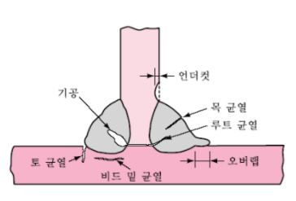
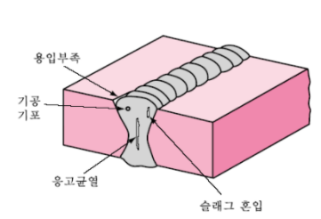
1-1. 연구 방향 설정
1. Object Detection 가능 여부
가능
1. Undercut (언더컷)
2. Overlap (오버랩)
3. Crack (균열)
가능
4. Underfill (용입부족)
5. Spatter (스패터)
6. Pit (피트)
불가능
1. Slag Inclusion(슬래그 혼입)
2. Porosity (기공)

Slide 12
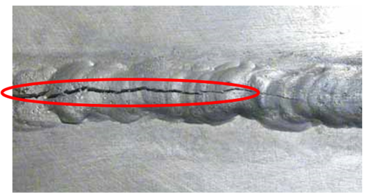
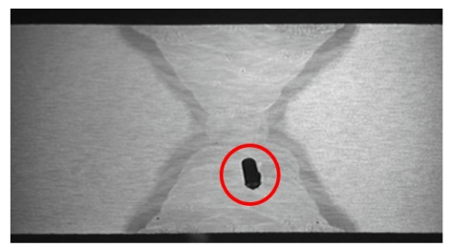
1-1. 연구 방향 설정
2. Critical Defect
1) 균열 (Crack)
- 용착 금속이 냉각 후 생기는 실모양의 균열
- 응력이 집중되어 용접부의 강도 저하
- 균열이 있는 용접물을 사용할 경우 결함 부위가 파괴되어
구조 붕괴와 같은 심각한 사고 발생
2) 슬래그 혼입 (Slag Inclusion)
- 슬래그가 용착 금속 속에 섞여 끊어진 층을 이루는 형태
- 균열의 주 원인

Slide 13
1-1. 연구 방향 설정
3. 목표 설정
1) 균열 인식
- 심각한 사고에 가장 직접적인 결함
- 용착 금속 표면에 발생하기 때문에 object detection 적용 용이

Slide 14
1-2. 데이터 수집을 위한 촬영 계획
문의를 통해 사전에 필요한 정보 확인
1-1 암실 제작
- 모재의 크기
1-2 데이터 수집
- 균열이 발생한 작업물 제작 가능 여부
- 용접물 반출 가능 여부

Slide 15
부록. 사후 대책 수행 방법
1. 자동화 시스템과의 피드백 (아이디어 단계)
결함 인식 가능
결함 인식 불가능
인식한 결함을 자동화 시스템에게 전달
대책 판단 후 수행
- 언더컷 발생
사후 대책 : 빠른 용접 속도 지양
용접 속도를 낮추어 다음 작업 수행
- 오버랩 발생
사후 대책 : 용접 전류 상승
전류를 상승시킨 후 다음 작업 수행
문제점 : 최적의 사후 대책을 판단할 기준이 부족
슬래그 혼입은 크랙을 발생시키는 결함
두 결함을 발생시키는 원인을 최대한 제거
결함을 찾아내기 위한 방법 조사 필요

Slide 16
부록. 결함 종류에 따른 사후 대책 세분화
2. 사후 대책 (Object Detection 가능)
불량 종류 | 사후 대책
Undercut (언더컷) | 빠른 용접 속도 지양 언더컷이 작은 경우 사상으로 갈아내서 제거 언더컷이 큰 경우 용접 육성
Overlap (오버랩) | 느린 용접 속도 지양 용접 전류 상승 사상으로 오버랩 제거
Crack(균열) | 예열 및 후열 처리시간 증가 크레이터 처리방식 재점검 초층 비드를 더 크게 형성 용착 제거 후 재용접 시공

Slide 17
부록. 결함 종류에 따른 사후 대책 세분화
2. 사후 대책 (Object Detection 가능)
불량 종류 | 사후 대책
Underfill (용입부족) | 빠른 용접 속도 지양 용접 과전류 방지
Spatter (스패터) | 용접 과전류/전압 방지 전극 와이어 건조 모재 표면 불순물 제거
Pit(피트) | 충분한 예열 시간 확보 후 작업 모재 표면 불순물 제거

Slide 18
부록. 결함 종류에 따른 사후 대책 세분화
3. 사후 대책 (Object Detection 불가능)
불량 종류 | 사후 대책
Porosity (기공) | 불순물 혼입 방지 스패터 제거 후 작업 용접부 급냉 방지
Slag inclusion (슬래그 혼입) | 사전 슬래그 제거 용접 각도 수정

Slide 19
2021 CAI Lab Meeting
용접 로봇 Calibration

Slide 20
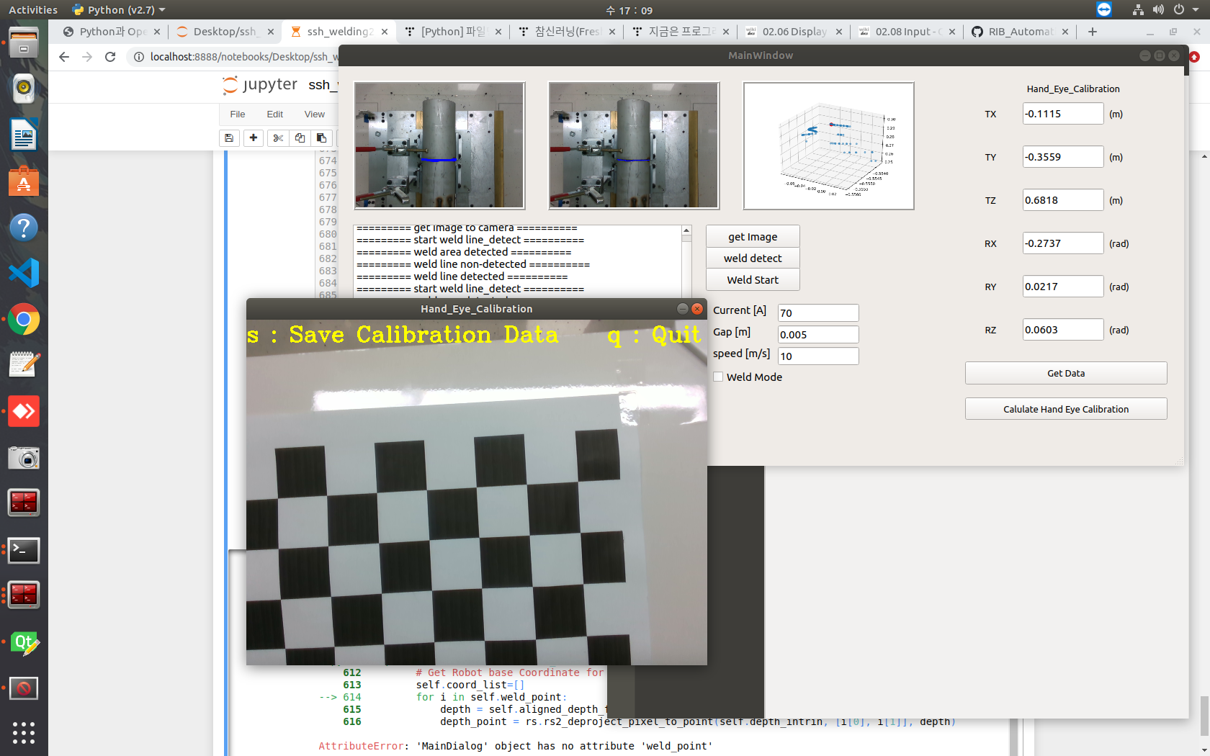
1. 금주진행상황
1-1. Realsense 접근권한 문제 해결

Slide 21
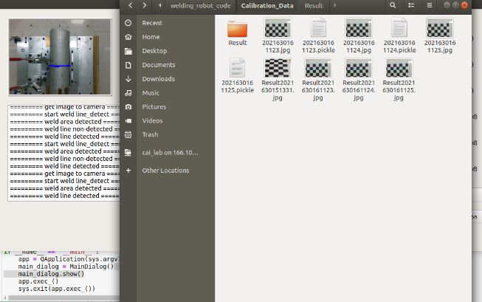
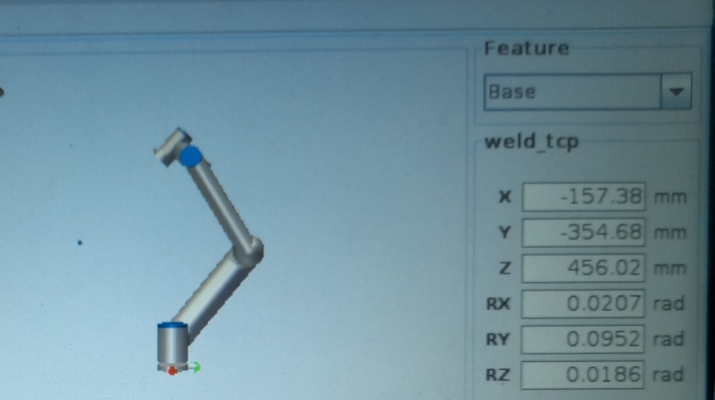
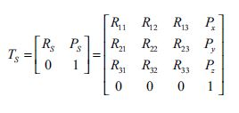

1. 금주진행상황
1-2. Hand - Eye Calibration 연산에 필요한 데이터 저장

Slide 22
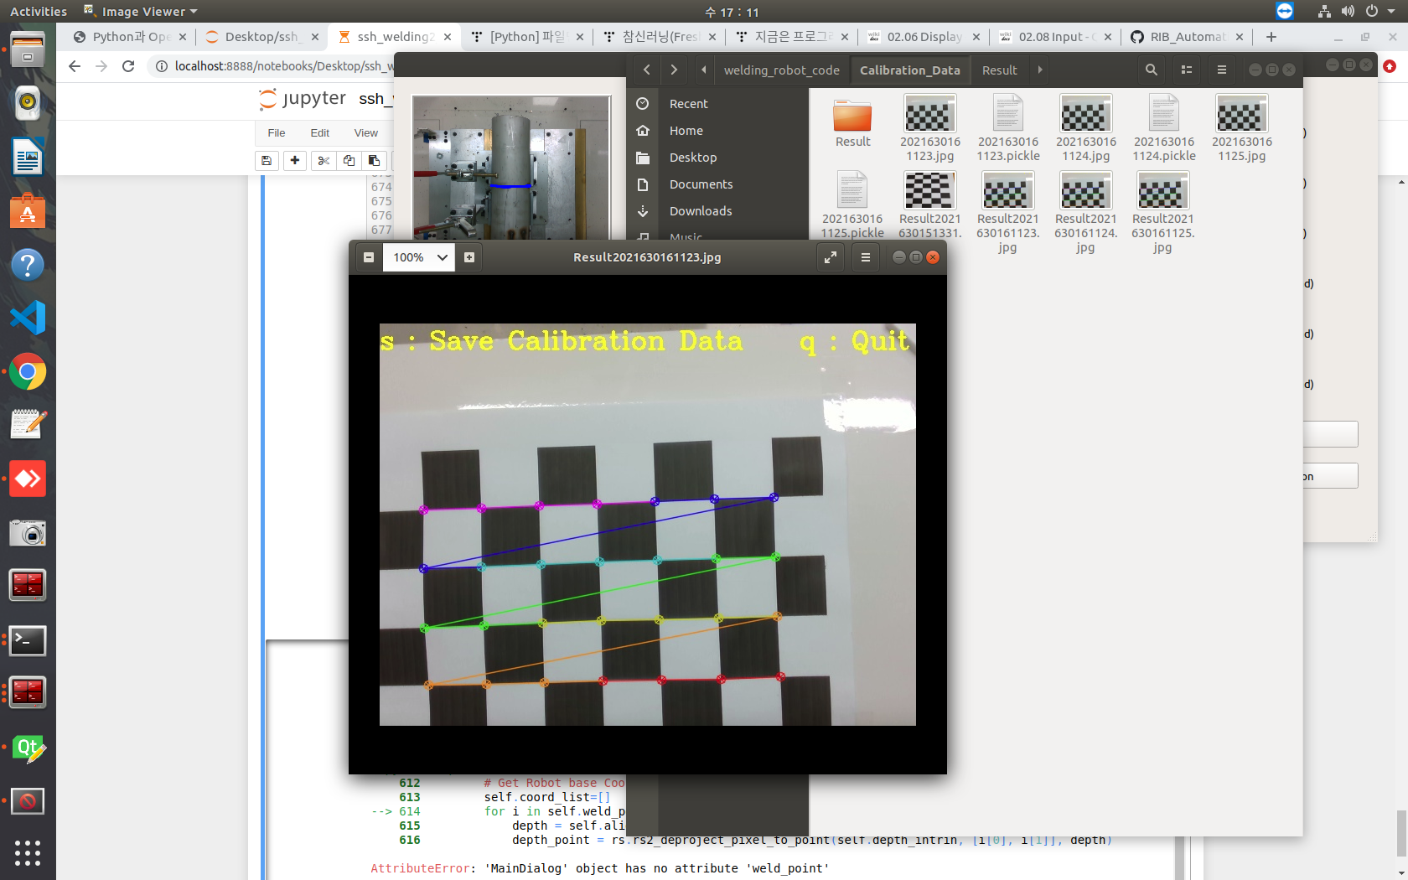
1. 금주진행상황
1-3. Camera Calibration
cv2.findChessboardCorners(), cv2.getOptimalNewCameraMatrix() 함수로 렌즈 및 카메
라 자체의 내부 파라미터에 의한 왜곡 제거

Slide 23
1. 금주진행상황
1-3. Camera Calibration
이미지 왜곡 및 내부 파라미터 요소 제거 후 cv2.calibrateCamera()를 사용하여,
Camera의 Extrinsic Parameter 획득(아직, 검증 미완료!)

Slide 24
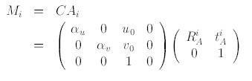
1. 금주진행상황
1-4. Hand – Eye Calibration
최소 3가지 이상의 Position 에서Camera Calibration 결과값과 Robot의 Base to
TCP 값을 이용하여, Sylvester Form의 Matrix 방정식을 연산 한 후, 각각 나온 연산들
을 평균을 내어 결과값 도출 (기존의 잘못된 개념으로 Matrix 방정식을 세운 후 풀어서
수정 필요!)
Sylvester Form = AX + XB = C
AX = XB
m11 m12 m13 m14
m21 m22 m23 m24
m31 m32 m33 m34

Slide 25
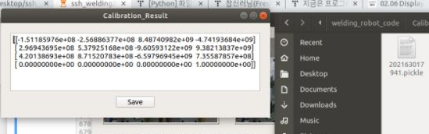
1. 금주진행상황
1-4. Hand – Eye Calibration
최소 3가지 이상의 Position 에서Camera Calibration 결과값과 Robot의 Base to
TCP 값을 이용하여, Sylvester Form의 Matrix 방정식을 연산 한 후, 각각 나온 연산들
을 평균을 내어 결과값 도출 (기존의 잘못된 개념으로 Matrix 방정식을 세운 후 풀어서
수정 필요!)
Sylvester Form = AX + XB = C

Slide 26
2. 향후계획
Camera Extrinsic Parameter에 대한 검증
2. Hand – Eye Calibration Solve Equation 수정
3. 계산한 Matrix를 적용시켜 Hand – Eye Calibration 적용 기능 추가

Slide 27
감사합니다

